Slide 1

Morelos
Ficha Estatal
Marzo 2026

Slide 2
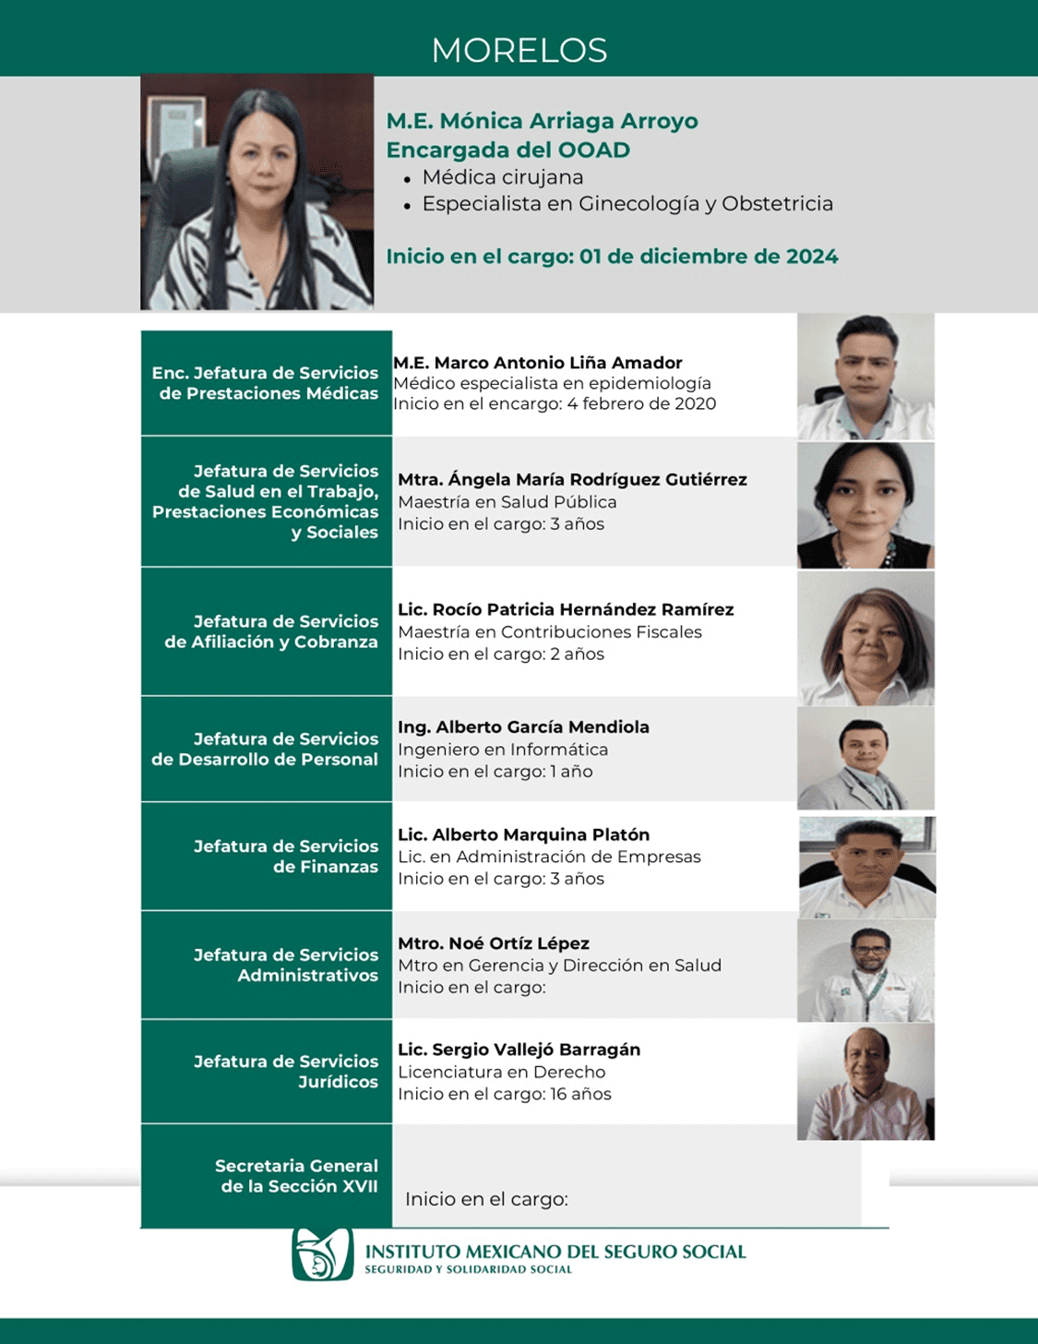
MORELOS

Slide 3






MORELOS
Población
881,973 43%
11,768 0.57%
Población estatal 2,067,472
862,937 42%
310,794 15%
Datos generales
Categoría | 2018 | 2026 | Variación
PDA | 749,643 | 881,973 | 18%
Titulares | 396,813 | 506,470 | 28%
Puestos de trabajo | 212,112 | 221,138 | 4%
Pensionados | 68,964 | 96,441 | 40%
Conservación de derechos | 7,649 | 10,846 | 42%
Sin empleo asociado | 108,088 | 122,042 | 13%
Estudiantes | 99,784 | 116,209 | 16%
Seguro de Salud de Familia | 5,470 | 1,698 | -69%
Continuación voluntaria | 2,834 | 4,135 | 46%
Familiares | 352,830 | 375,503 | 6%
Esposa(o)/concubina(rio) | 115,732 | 129,451 | 12%
Hijas e hijos | 154,113 | 134,972 | -12%
Madres y padres | 82,985 | 111,080 | 34%
Personas Trabajadoras Independientes
febrero |  | Variación
2025 | 2026
6,284 | 8,224 | 31%
Personas Trabajadoras de Plataformas Digitales
Fuente: Dirección de Incorporación y Recaudación, IMSS, datos abiertos con información mensual del número de personas derechohabientes adscritas a clínicas del IMSS. Corte enero de 2026.
febrero 2026
0
*La afiliación al Seguro de Salud de Familia disminuye en virtud del incremento en los nuevos esquemas de aseguramiento.

Slide 4
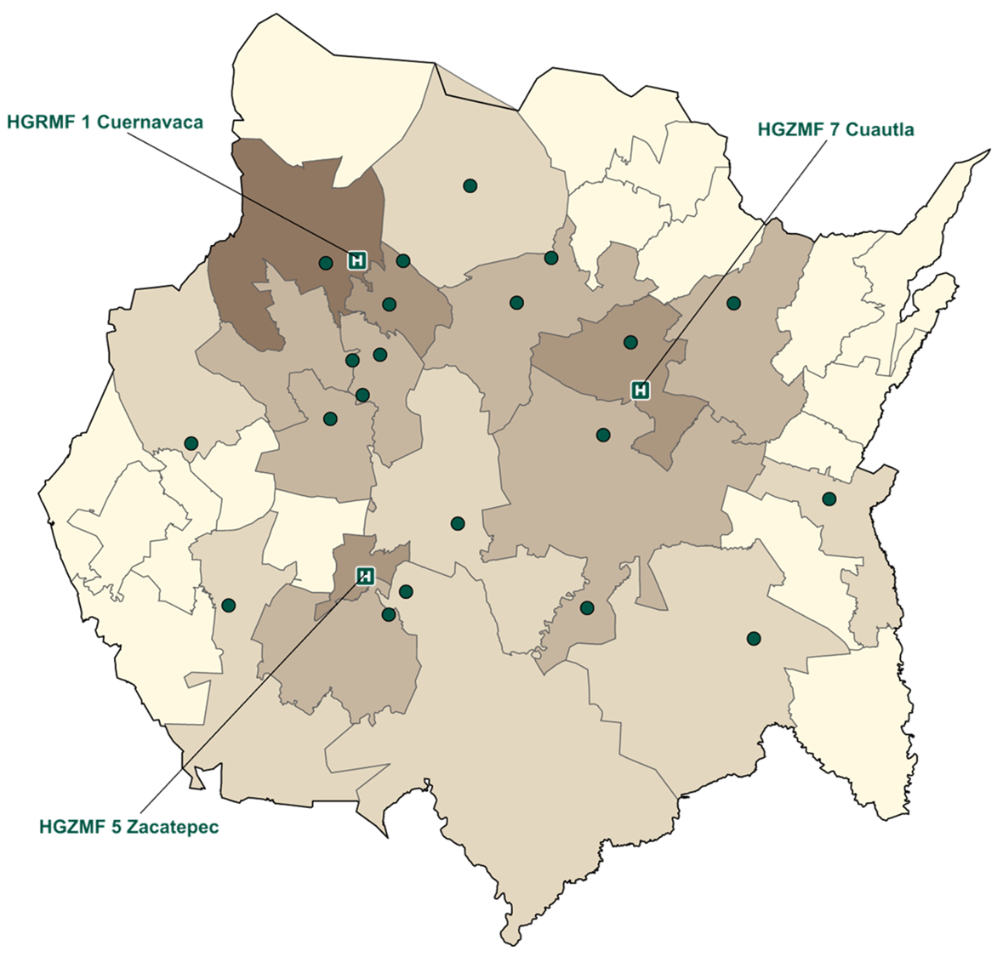
MORELOS
Infraestructura médica IMSS e IMSS Coplamar
2o Nivel | Unidades
HGZ | 2
HGR | 1
TOTAL | 3
Nivel | IMSS Ordinario
 | Unidades | Consultorios de MF | Camas | Camas no censables
Primer | 21 | 79 | 0 | 29
Segundo | 3 | 42 | 511 | 190
Total | 24 | 121 | 511 | 219
1. Incluye 21 UMF, 0 UMFH y 0 UMF-UMAA, y no incluye 2 Unidades Auxiliares de Medicina Familiar. 2. Incluye la UMAA0,
Corte de información: enero de 2026

Slide 5
MORELOS
Capacidad médica instalada
Segundo nivel | Inicio de Productividad | Camas | Camas no censables | Camas de cuidados intensivos | Qx* | Consultorios de especialidades
HGZMF 7 Cuautla | Enero de 1974 | 82 | 48 | 0 | 2 | 20
HGZMF 5 Zacatepec | Enero de 1975 | 61 | 25 | 0 | 1 | 17
HGRMF 1 Cuernavaca | Enero de 1980 | 368 | 117 | 18 | 8 | 63
Total |  | 511 | 190 | 18 | 11 | 100
Corte de Información: enero de 2026
* No se consideran salas de tococirugía, expulsión y recuperación.

Slide 6
MORELOS
Equipo relevante
Segundo nivel | Aparatos de Tomografía | Equipos de Resonancia Magnética | Mastógrafo | Arcos en C | Máquinas de Hemodiálisis | Sala de Hemodinamia
HGZMF 7 Cuautla | 0 | 0 | 0 | 0 | 0 | 0
HGZMF 5 Zacatepec | 0 | 0 | 1 | 0 | 0 | 0
HGRMF 1 Cuernavaca | 1 | 0 | 2 | 2 | 0 | 1
Total | 1 | 0 | 3 | 2 | 0 | 1
Proyectos de implementación/sustitución 2019-2025. Compra 2025-2026 Fuente: Cédula de actualización de variables seleccionadas del IFU, enviadas por el OOAD. Corte de información: enero de 2026

Slide 7
MORELOS
21 Unidades de Medicina Familiar
12 Unidades Médicas de lunes a viernes
Unidad Médica | Antigüedad | Consultorios de Medicina Familiar | Productividad a febrero
UMF 9 Tlaltizapán | 41 | 2 | 2,302
UMF 24 Yecapixtla | 17 | 5 | 7,171
UMF 22 Tepalcingo | 41 | 1 | 731
UMF 21 Jantetelco | 41 | 1 | 1,020
UMF 19 Tepoztlán | 54 | 1 | 1,047
UMF 17 Tezoyuca | 41 | 1 | 1,183
UMF 16 Temixco | 41 | 5 | 5,532
UMF 15 Casasano | 41 | 1 | 1,180
UMF 14 Oacalco | 52 | 1 | 802
UMF 13 Miacatlán | 41 | 1 | 1,125
UMF 11 Tlaquiltenango | 41 | 2 | 2,527
UMF 10 Chinameca | 37 | 1 | 548
Total | 41.0 | 22 | 25,168
No incluye Unidades Auxiliares de Medicina Familiar Corte de información: Semana 9 febrero 2026

Slide 8
MORELOS
21 Unidades de Medicina Familiar
9 Unidades Médicas de tiempo completo
Unidad Médica | Antigüedad | Consultorios de Medicina Familiar | Consultorios de TC | Productividad a febrero
UMF 8 Villa Ayala | 51 | 5 | 2 | 9,333
UMF 2 Xochitepec | 41 | 3 | 1 | 5,503
UMF 20 Cuernavaca | 41 | 21 | 5 | 47,710
UMF 4 Jojutla | 41 | 4 | 2 | 8,131
UMF 3 Jiutepec | 41 | 7 | 3 | 16,693
UMF 6 Puente Ixtla | 41 | 3 | 1 | 5,242
UMF 18 E. Zapata | 41 | 3 | 2 | 6,922
UMF 12 Yautepec | 40 | 4 | 2 | 7,555
UMF 23 Civac | 29 | 7 | 3 | 16,256
Total | 41.0 | 57 | 21 | 123,345
No incluye Unidades Auxiliares de Medicina Familiar Corte de información: Semana 9 febrero 2026

Slide 9

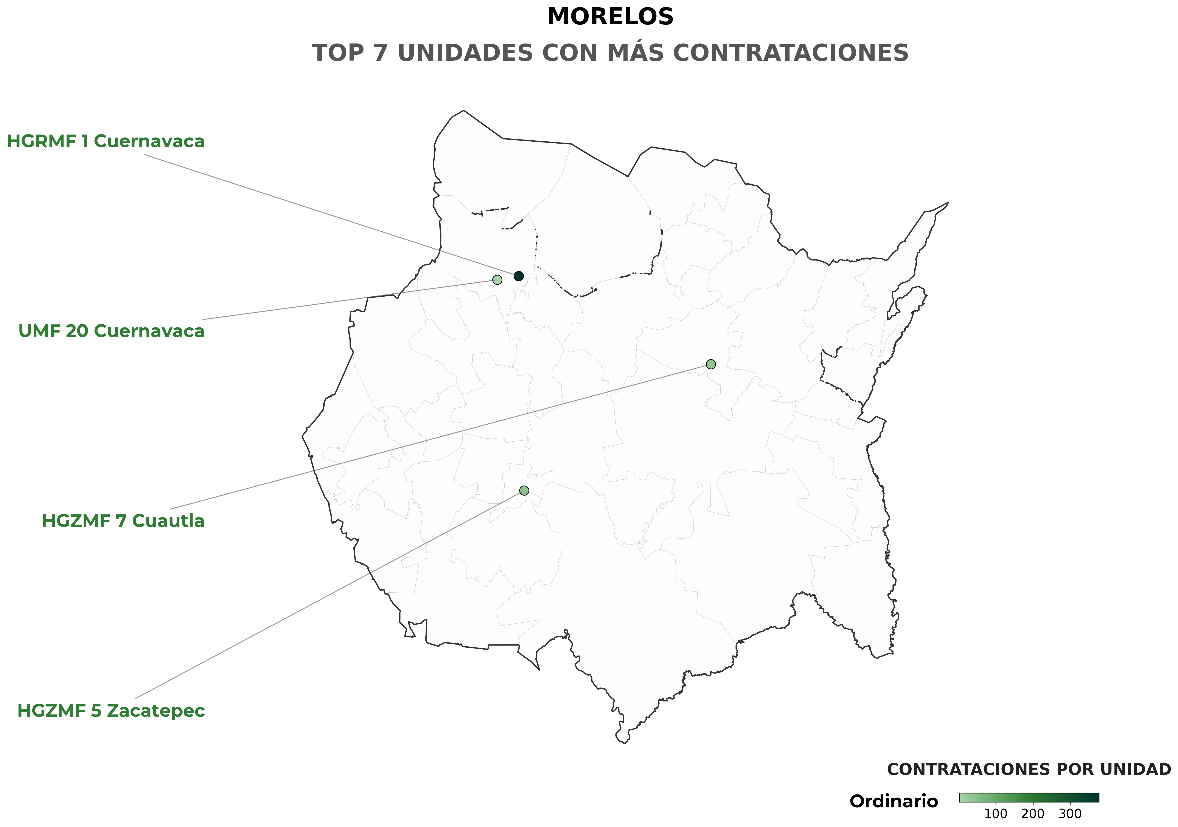
MORELOS
Especialistas, Draft 2025
Plazas
Total
62
156
Sustitución
94
Corte de Información: marzo 2025

Slide 10
MORELOS
Meta: Cirugías
Unidad medica | Qx | Meta anual | Avance a fecha Actual | Meta a fecha Actual | % Avance a mes actual | % Avance anual
HGRMF 1 Cuernavaca | 10 | 18,250 | 1,858 | 3,009 | 62% | 10%
HGZMF 5 Zacatepec | 2 | 3,650 | 331 | 565 | 59% | 9%
HGZMF 7 Cuautla | 3 | 5,475 | 332 | 720 | 46% | 6%
SUBTOTAL | 15 | 27,375 | 2,521 | 4,294 | 55% | 8%
Avance alcanzado respecto a la meta establecida para el mismo periodo. Corte de información: Semana: 9 febrero 2026

Slide 11
MORELOS
Meta: Consultas de especialidad
Unidad medica | Consultorios | Meta Anual | Atenciones a la fecha | Meta a la fecha | % Avance a mes actual | % Avance anual
HGRMF 1 Cuernavaca | 48 | 315,360 | 24,747 | 50,976 | 49% | 8%
HGZMF 7 Cuautla | 14 | 91,980 | 5,855 | 14,042 | 42% | 6%
HGZMF 5 Zacatepec | 12 | 78,840 | 4,422 | 12,036 | 37% | 6%
SUBTOTAL | 74 | 486,180 | 35,024 | 77,054 | 42% | 7%
Avance alcanzado respecto a la meta establecida para el mismo periodo. Corte de información: Semana: 9 febrero 2026

Slide 12
MORELOS
Meta: Resumen
 | Metas anuales | Productividad esperada a la fecha | Productividad a la fecha | % de avance a la fecha | % avance anual
Consulta de Medicina Familiar | 526,176 | 101,280 | 65,993 | 65% | 13%
Consulta de Medicina Familiar | 989,712 | 168,204 | 102,921 | 61% | 10%
Cirugías electivas | 27,375 | 4,294 | 2,521 | 59% | 9%
Consulta de especialidad | 486,180 | 77,054 | 35,024 | 45% | 7%
OOAD
Corte de información: semana 9, febrero 2026

Slide 13
MORELOS
Lista de espera
Especialidad | Total
Cirugía General | 1,570
Traumatología y ortopedia | 968
Oftalmología | 343
Urología | 306
Ginecología | 241
Cirugía Plástica y Reconstructiva | 239
Cirugía oncológica | 141
Cirugía Pediátrica | 76
Obstetricia | 68
Angiología y Cirugía Vascular | 59
Total | 4,011
Cirugía prioritaria | Total
Colecistectomías | 365
Catarata | 337
Hernioplastías abdominales | 177
Sustitución de rodilla | 154
Histerectomías | 55
Sustitución de cadera | 50
Mastectomías | 27
Total | 1,165
Corte de información: semana 9, febrero 2026

Slide 14






MORELOS
Personal Total: 4,707 Personal de Salud: 7,946
Médicos Generales
+68.1%
Médicos Especialistas
+32.1%
2018 | 2026
47 | 79
2018 | 2026
825 | 1,090
Enfermeras
+18.4%
Paramédicos
+19.6%
2018 | 2026
1,310 | 1,551
2018 | 2026
984 | 1,177
Residentes
+114.5%
Técnicos
-2.4%
2018 | 2026
110 | 236
2018 | 2026
588 | 574
Fuente: Dirección de Administración. Base SIAP comparativa del diciembre 2018 con el febrero 2026.
Egreso de residentes
2025 | Cantidad
Medicina Familiar | 29
Medicina de Urgencias | 16
Medicina Interna | 8
Cirugía General | 6
2026 | Cantidad
Medicina Familiar | 27
Cirugía General | 9
Medicina de Urgencias | 8
Anestesiología | 6
Medicina Interna | 4
Se muestra el total de egresos en la entidad y sólo las cinco especialidades con mayor egresos de cada año. Corte de información febrero 2026. Fuente: Dirección de Prestaciones Médicas.
Vacantes
Personal médico | 53
Personal de Enfermería | 11
Personal administrativos y básico | 65
Personal paramédico y técnico | 26
Total | 155
Fuente: Sistema de Información Operativa. Personal de base. Corte de información: enero 2026.

Slide 15

MORELOS
Principales motivos de consulta, egresos, defunciones y cirugías
Medicina Familiar | Especialidades | Cirugías | Egresos | Defunciones
Diabetes mellitus (346,784) | Traumatismos e intoxicaciones (23,699) | Traumatismos y envenenamientos (4,093) | Embarazo, parto y puerperio (5,472) | Diabetes mellitus (312)
Enfermedades del corazón (304,957) | Tumores malignos (22,613) | Cirugía de cataratas (Facoemulsificación con implante de lente intraocular) (3,978) | Traumatismos e intoxicaciones (4,225) | Tumores malignos (282)
Infecciones respiratorias agudas (80,740) | Enfermedades del corazón (19,163) | Cirugía de Hernias (Hernioplastía) (1,807) | Insuficiencia renal (2,133) | Enfermedades del corazón (272)
traumatismos e intoxicaciones (52,654) | Enfermedades y trastornos de las articulaciones (18,593) | Cirugía de vesicula biliar (Colecistectomía) (1,579) | Enfermedades de la vesicula biliar (1,935) | Neumonía e influenza (237)
Enfermedades mentales (37,644) | Insuficiencia renal (17,061) | Tumores malignos (1,350) | Enfermedades del corazón (1,900) | Enfermedades cerebrovasculares (123)
ESTADO DE MÉXICO
El número de casos se presentan entre paréntesis. Fuente: IMSS/DPM/División de Información en Salud/Motivos de Consulta Externa (SUI27). Sistema de información Médico Operativo Central (SIMOC). Periodo: enero-diciembre 2025
Día típico
6,524
consultas de Medicina Familiar
353
consultas
dentales
68
cirugías
101
egresos
1,569
consultas de Especialidad
1,017
consultas de Urgencias
11
partos
consultas diarias
9,463
Corte de información: noviembre 2025

Slide 16
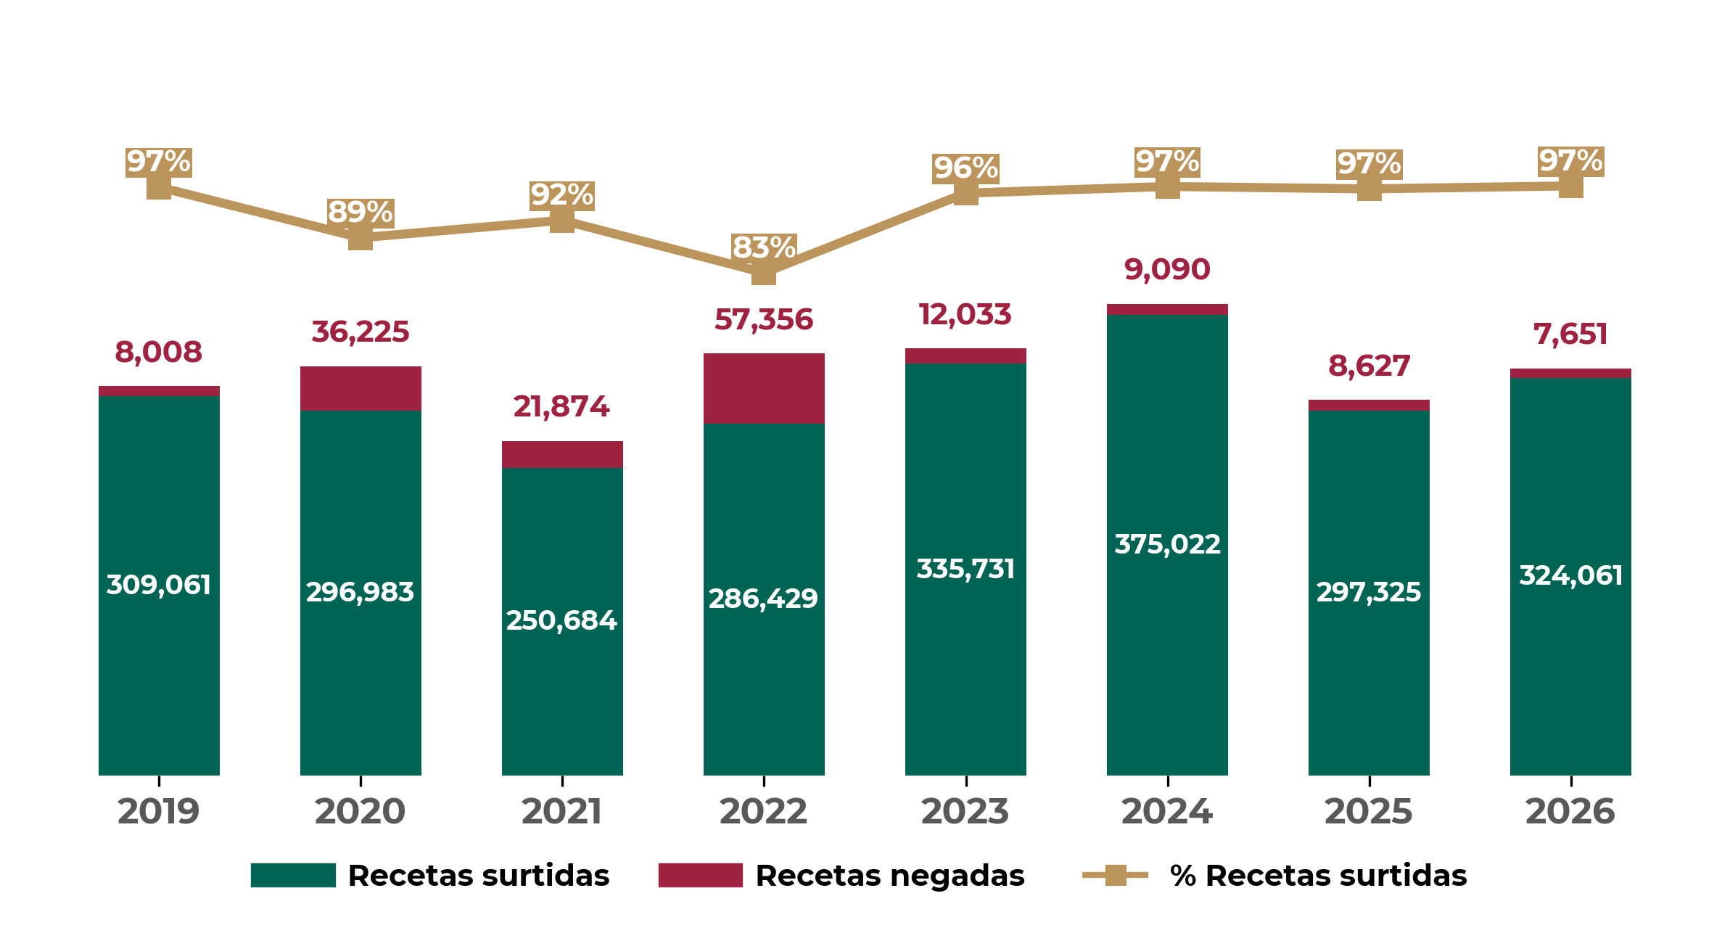
MORELOS
Abasto Recetas
Recetas surtidas y negadas
Comparación interanual de enero a febrero de cada año
Fuente: Portal de Control de Abasto. En 2026, se muestra lo correspondiente al periodo del 1 de enero al 28 de febrero de 2026.
Recetas manuales y electrónicas
Año | Manuales | Electrónicas | Porcentaje de electrónicas
2019 | 54,853 | 537,769 | 90.7%
2026 | 36,575 | 586,990 | 94.1%
Fuente: Portal de Control de Abasto. En 2026, se muestra lo correspondiente al periodo del 1 de enero al 28 de febrero de 2026.

Slide 17

MORELOS
Acciones 2025
Descripción | Monto (mdp)
Equipo médico y electromecánico
Adquisición de 211 piezas de equipo médico: 120 Camilla, 88 Silla de ruedas, 2 Refrigerador para vacunas, 1 Congelador para vacunas. | $19.5
Adquisición de 7 piezas de equipo electromecánico: 3 Plantas de lavado, 2 Elevadores, 2 Aires Acondicionados. | $37.6
Inversión conservación
Intervención en áreas de Residencias Médicas en 3 unidades | $2.5
Intervención en áreas de Terapia Intensiva en 2 unidades | $8.0
Programa Anual de Operaciones
Mantenimiento a equipo médico, onda de calor, mantenimiento a centrales de aire grado médico, entre otros | $169.3
Proyectos de infraestructura
Club de Personas Mayores en la Unidad Deportiva "Fidel Velázquez" | $12.7
Estudios de Preinversión para la Construcción del HGZ de 90 Camas, Yecapixtla | $24.4
HGZ de 90 camas, Yecapixtla | $3,253.1
¿Qué se hará?
2025
3,527.1 mdp

Slide 18

MORELOS
Inversión, 2019-2024
Descripción | Monto (mdp)
Obras de infraestructura
Ampliación y remodelación de Centro Vacacional, Oaxtepec | $106.6
Ampliación y remodelación de la Guardería, Cuernavaca | $8.0
Proyecto Ejecutivo HGZ 90 camas, Yecapixtla | $60.0
Rehabilitación del HGZ/MF No.5, Zacatepec | $259.1
Rehabilitación estructural y ampliación del HGZ/MF No.7, Cuautla | $908.5
Sala de Hemodinamia HGR/MF No.1, Cuernavaca | $31.1
Sustitución de techumbre del Gimnasio en Centro de Seguridad Social, Cuernavaca | $2.2
Proyectos de conservación
Adquisición y sustitución de equipo electromecánico (3 lavadoras y secadoras, 2 cámaras frías, 1 montacargas) | $28.9
Dignificación de 15 Unidades de Medicina Familiar: UMF 02 Xochitepec, HGZ 05 C/MF Zacatepec, UMF 08 Ciudad de Ayala, UMF 09 Tlaltizapán, UMF 10 Chinameca, UMF 11 Tlaquiltenango, UMF 13 Miacatlán, UMF 14 Oacalco, UMF 16 Temixco, UMF 17 Tezoyuca, UMF 18 Zapata, UMF 21 Jantetelco, UMF 22 Tepalcingo y UMF 24 Yecapixtla. | $20.6
Intervención de 2 salas de quirófano en HGZ No.5, Zacatepec | $0.9
Sustitución de 211 piezas de equipo médico (Cama Camilla Radiotransparente, Carro Camilla, Congelador y Refrigerador Congelador) | $19.4
¿Qué se hizo? 2019-2024
1,445.3 mdp

Slide 19


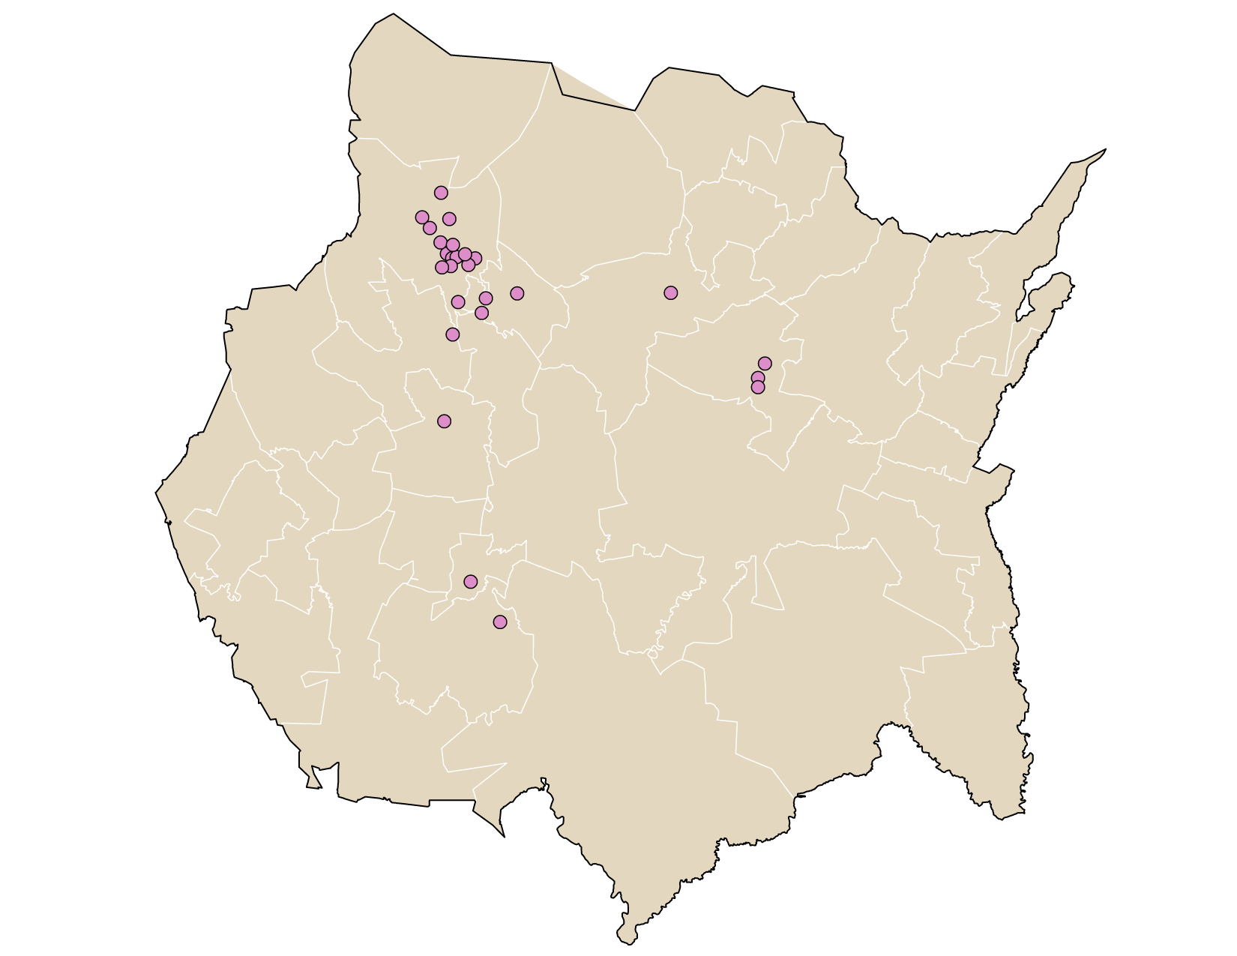
MORELOS
Infraestructura de prestaciones sociales
GUARDERÍAS
27 unidades 1 directas 26 indirectas | 3,531 inscritos 256 en espera
BIENESTAR SOCIAL
1 CRESTCAP | Cuernavaca
9 Centros de Seguridad Social | Cuernavaca F. Velázquez, Jiutepec, Yautepec, Tlaltizapán, Villa de Ayala, Tlaquiltenango, Puente de Ixtla, Zacatepec y Jojutla
2 Unidades Deportivas | Cuernavaca y Fidel Velázquez
CENTROS VACACIONALES, VELATORIOS Y TIENDAS
1 Centro Vacacional | Oaxtepec
1 Tienda IMSS-SNTSS | No. 29 Cuernavaca
Guarderías 27
Fuente: Boletín de guarderías enero de 2026.

Slide 20
MORELOS
Actividad económica
PRINCIPALES EMPLEADORES
Empleador público | Empleos Anterior | Empleos Actual | Variación | Empleador Privado | Empleos Anterior | Empleos Actual | Variación
INSTITUTO MEXICANO DEL SEGURO SOCIAL | 8,050 | 7,946 | -1.3% | SAINT-GOBAIN MEXICO SA DE CV | 3,307 | 3,323 | 0.5%
GOBIERNO DEL ESTADO DE MORELOS | 8,114 | 7,894 | -2.7% | NUEVA WAL MART DE MEXICO S DE RL DE CV | 3,057 | 2,984 | -2.4%
UNIVERSIDAD AUTONOMA DEL ESTADO DE MORELOS LICENCIATURA | 4,714 | 4,708 | -0.1% | CADENA COMERCIAL OXXO SA DE CV | 2,570 | 2,587 | 0.7%
Puestos de trabajo, por tipo de sector
-55.58%
-6.09%
-2.26%
-1.81%
-1.09%
-0.95%
+3.00%
+6.61%
+12.37%
Puesto de trabajo, por tipo de contratación
Feb 2025
Feb 2026
Mes | Permanente |  | Eventual |  | Total
 | Urbano | Campo | Urbano | Campo
Feb 2025 | 186,808 | 5,275 | 26,250 | 2,851 | 221,184
Feb 2026 | 192,265 | 5,050 | 24,606 | 2,772 | 224,693
Variación % | +3% | -4% | -6% | -3% | +2%
Fuente: Dirección de Incoporación y Recaudación.

Slide 21

MORELOS
Puestos de trabajo y salario base de cotización
 | 2018 Diciembre | 2026 Febrero | Variación % | Nacional Febrero | Salario Mensual
Salario Base de Cotización | $345.52 | $596.69 | 0.3% | $664.09 | $17,900.7
Puestos de trabajo comparación interanual de cada año
$596.69
SBC
Febrero
2018
2019
2020
2021
2022
2023
2024
2025
2026
PRINCIPALES DEUDORES
Categoría | Deudores | Monto de deuda (mdp)
Principal deudor privado | INDUSTRIAS TECNOS SA DE CV | $6,762.21
 | HOLIDAY LABS MEXICO SA DE CV | $5,062.70
 | LAX CONSTRUCTORA SA DE CV | $3,153.61
Principal deudor público | Sistema Operador de Agua Potable y Saneamiento del Municipio de Cuautla | $594.02
 | Universidad Autónoma del Estado de Morelos | $541,741.56
 | Sistema de Agua Potable y Saneamiento de Cuernavaca | $60,088.68
Salario base de cotización: se utilizo para deflactar el INPC a febrero de 2026 144.307, para diciembre 2018 es 103.02, el indice para dividir diciembre 2018 es de 0.713895.
Fuente: Dirección de Incorporación y Recaudación enero 2026.

Slide 22
MORELOS
Especialistas, Draft
Programa IMSS Ordinario Morelos
Corte de Información: marzo 2025

